Slide 1
Algoritma ve programlama soruları

Slide 2
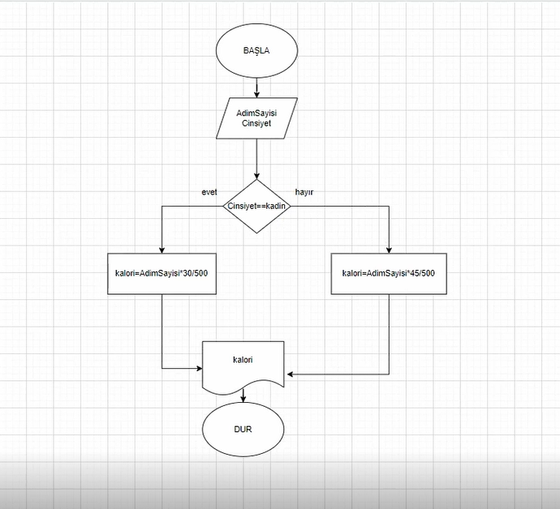
SORU 1: Adım sayısını ve cinsiyeti parametre olarak dışarıdan alıp, yakılan kalori miktarını ekrana yazan bir program yazılması istenmektedir. Eğer cinsiyet kadın ise adım uzunluğu 30 cm, erkek ise 45 cm olarak kabul edilmektedir. Yakılan kalori miktarı;
Kalori=(adimSayisi*adimUzunlugu)/500
formülü kullanılarak hesaplanmaktadır. Bu programın akış şemasını çiziniz.

Slide 3
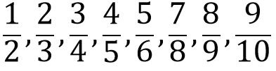
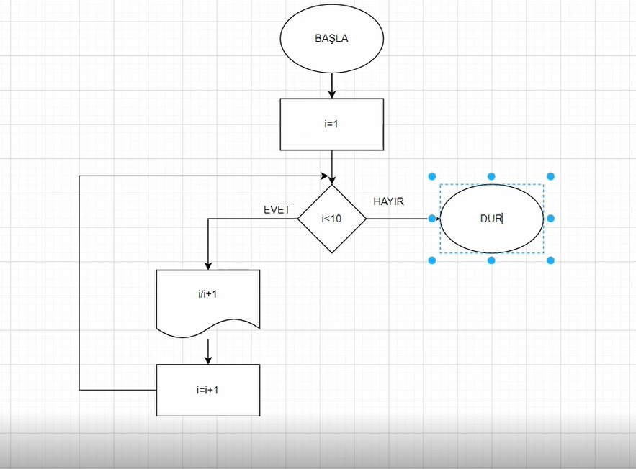
SORU 2: Aşağıdaki sayıları döngü kullanarak ekrana yazan programın akış şemasını çiziniz.

Slide 4
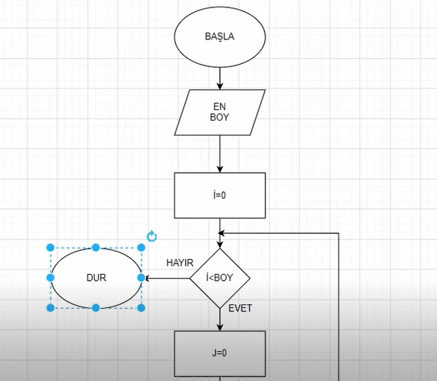
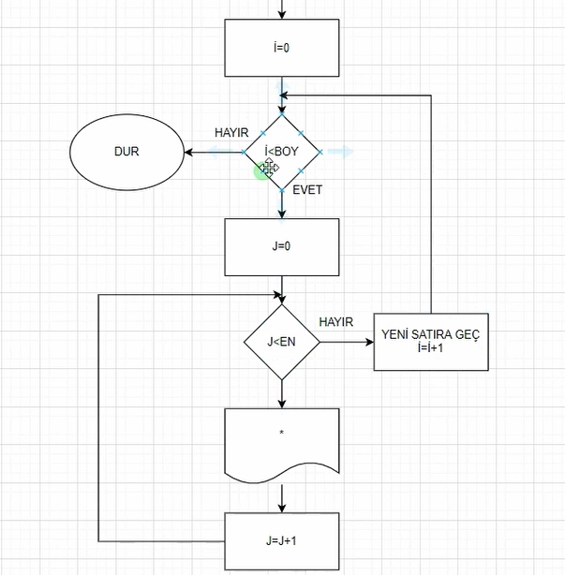
SORU 3: Dışarıdan en ve boy isimli iki tam sayı değerini giriş olarak alan bir program * sembollerinden oluşan bir dikdörtgeni ekrana çizdirmektedir. Bu programın akış şemasını çiziniz.

Slide 5
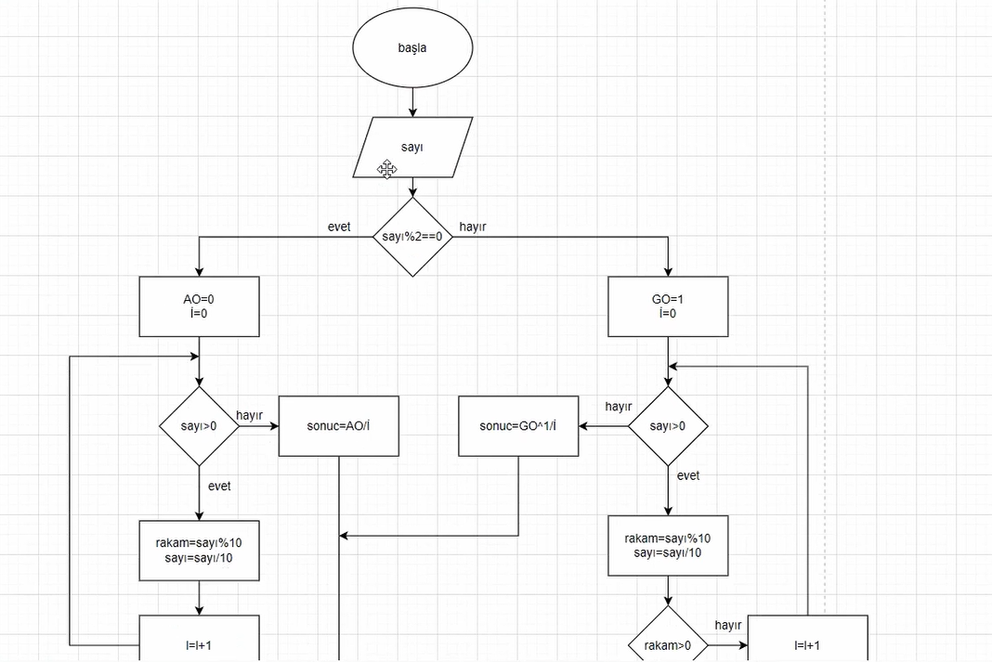
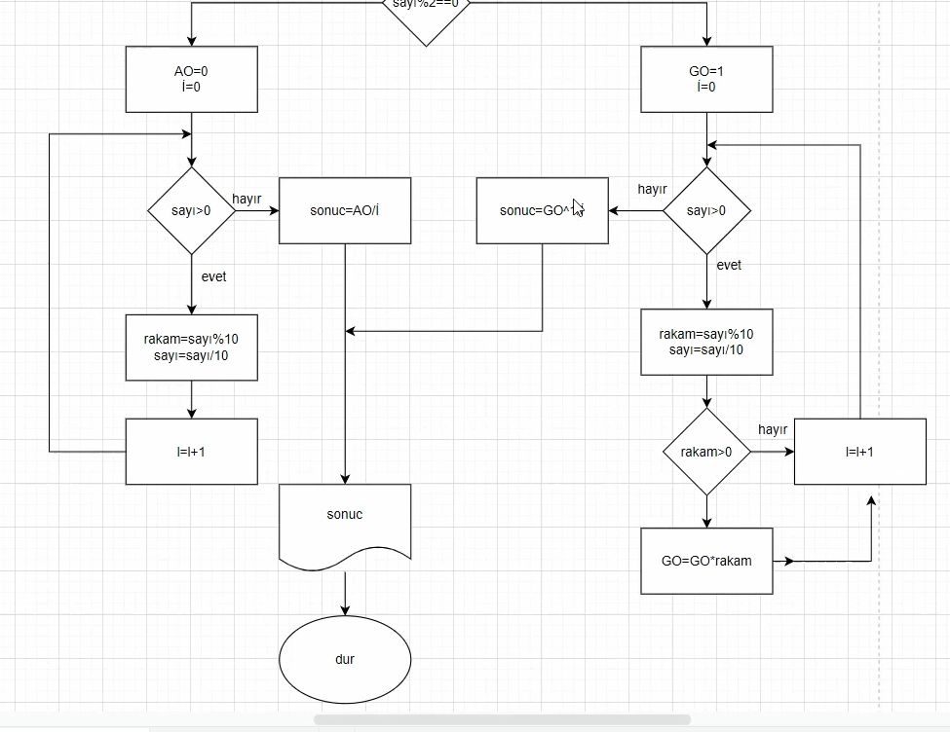
SORU 4: Dışarıdan girilen bir tamsayı değişkeni için eğer girilen değer çift ise sayıdaki rakamların aritmetik ortalamasını değilse geometrik ortalamasını bulan programın akış şemasını çiziniz.

Slide 6
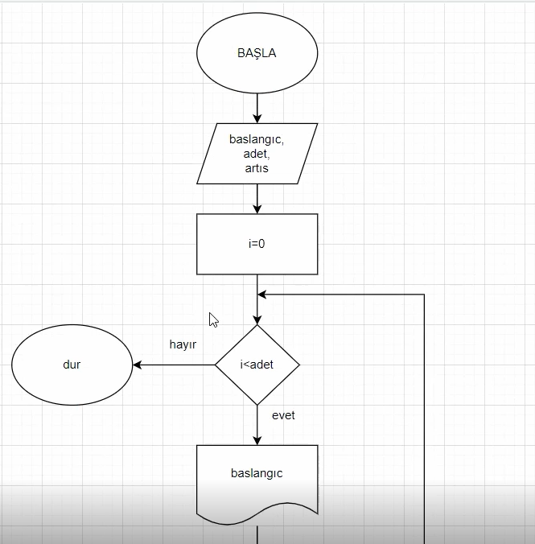
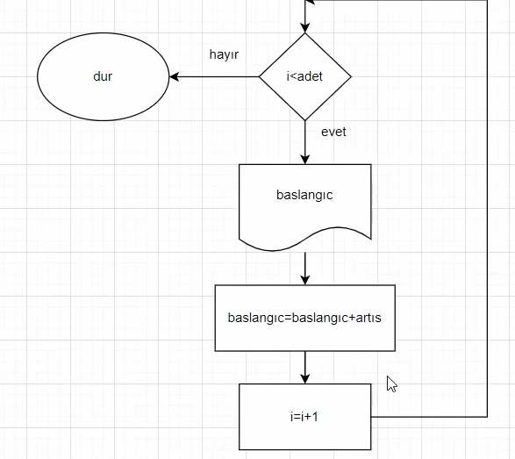
SORU 5: Yazdır isimli bir fonksiyon kapsamında dışarıdan başlangıç, adet, artış isimli 3 tane tamsayı değişkeni parametre olarak alan bir program başlangıç değerinden başlayarak adet kadar sayıyı ekrana yazdırmaktadır. Ekrana yazılan sayılar arasındaki fark artış değeri kadardır. Bu programın akış şemasını çiziniz.
Örnek: Yazdır(1,5,2)=1,3,5,7,9

Slide 7
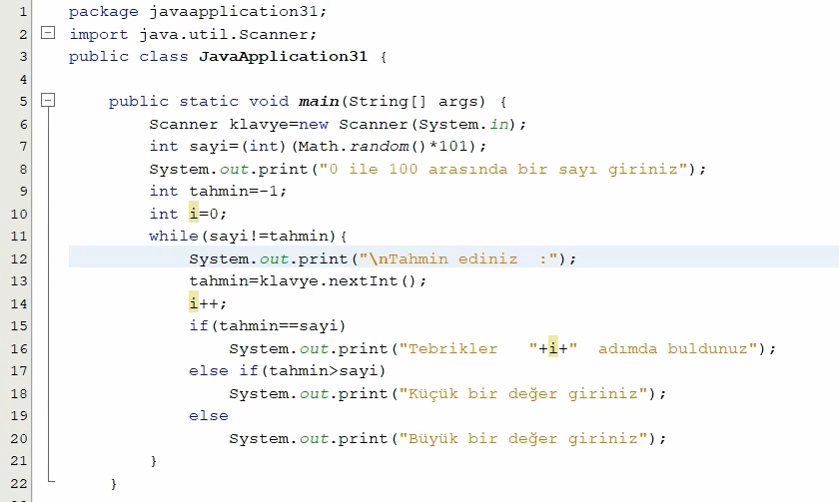
SORU 6: Programa 0-100 arasında sayı tutturarak kullanıcının bu sayıyı tahmin etmesini sağlayınız. Kullanıcının yazdığı sayılara bakarak “büyük” ya da “küçük” yaz gibisinden yönlendiriniz. Sayıyı tahmin ettiğinde ise kaç adımda bulduğunu ekrana yazan programın java kodunu yazınız .

Slide 8
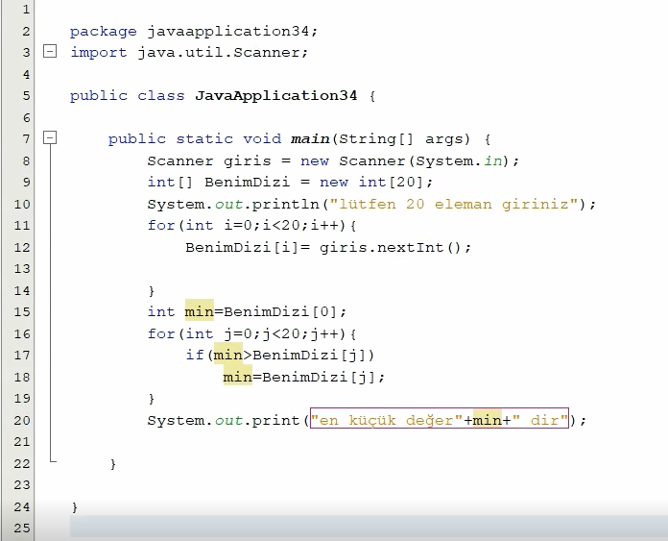
SORU 7:Kullanıcı tarafından tam sayı değerleri girilen 20 elemanlı bir dizideki en küçük elemanı ve o elemana ait indisi bulup konsolda gösteren Java kodunu yazınız.

Slide 9
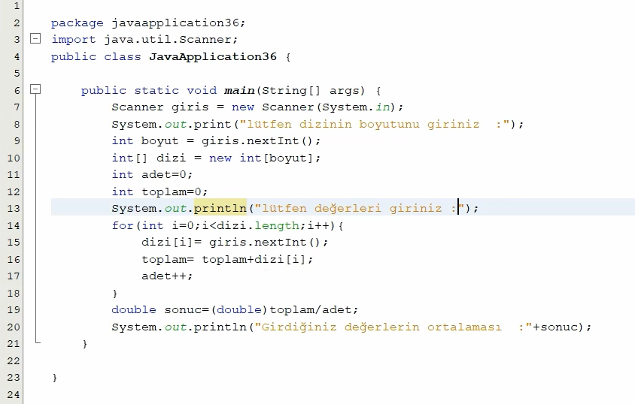
SORU 8:kullanıcı tarafından boyut ve bu boyuttaki her dizi için bir değer isteniyor. Bu değerlerin ortalamasını veren java kodunu yazınız.

Slide 10
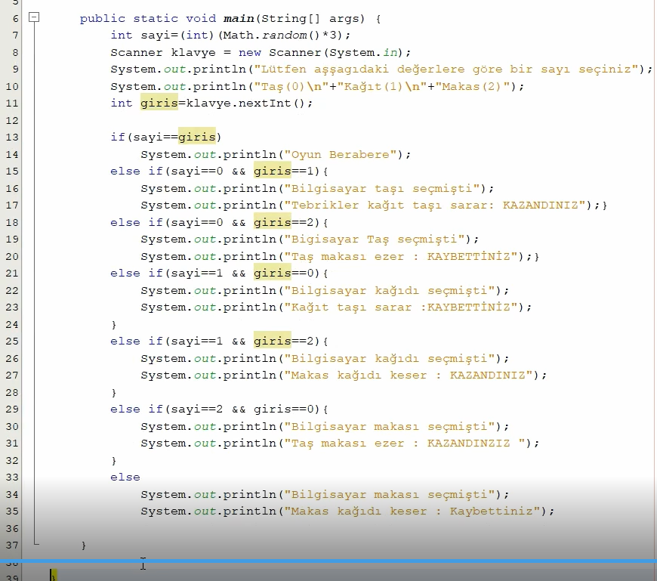
SORU 9:Taş-kağıt-makas oyununu oynayabilecek bir program yazınız.(Makas kağıdı keser, taş makası ezer, kağıt taşı sarar.)Program; taş(0), kağıt(1) ve makas(2) sayıları ile temsil edilecektir. Program kendisi 0,1,2 sayılarından birini rastgele üretir ve kullanıcıya seçmesi için mesaj verir. Taş(0), kağıt(1) ve makas(2) hangisi ? Kullanıcı bir değer seçtikten sonra program bilgisayarın seçtiği ile kullanıcının seçtiğini karşılaştırıp sonucu ekrana yazar.

Slide 11
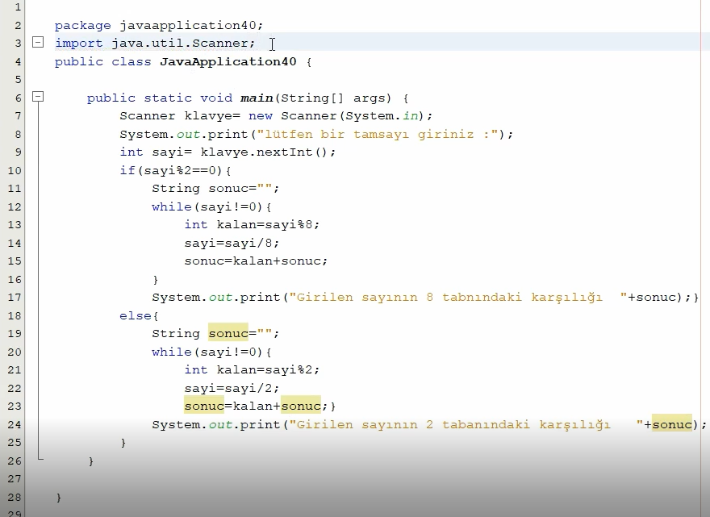
SORU 10:Dışarıdan girilen 10 tabanındaki bir tamsayı değişkeni için eğer girilen değer çift ise 8 tabanına dönüştüren, değilse 2 tabanına dönüştüren programın java kodunu yazınız.

